Slide 1

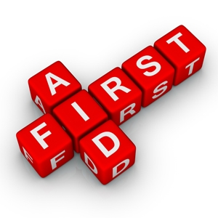

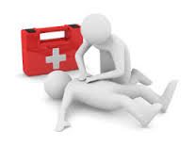
Πρώτες Βοήθειες
Ioannis Lazarettos
MD PhD Orthopaedic Surgeon
Notes:
1

Slide 2
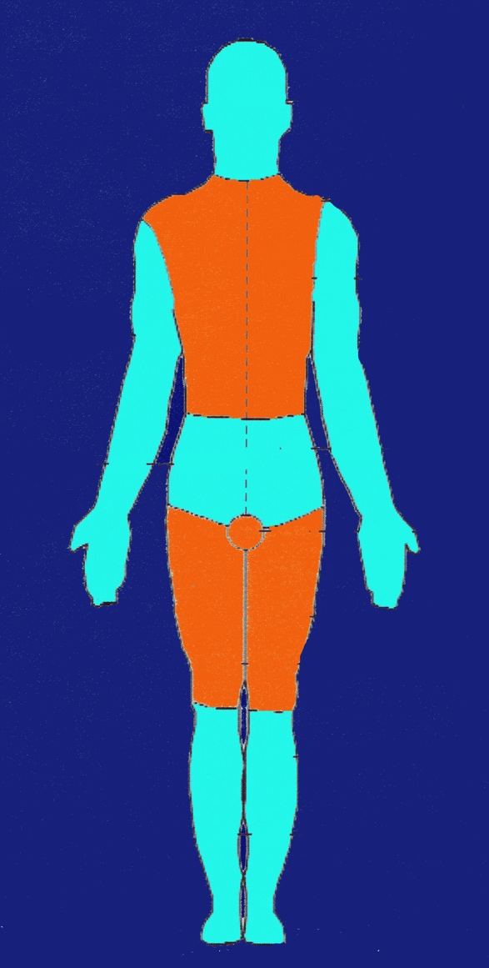
Εγκαύματα
Κάκωση από δράση θερμότητας
Επιφάνεια σώματος
Κανόνας του 9
9%
9%
9%
9%
9%
9%
9%
1%
9%
9%
9%
9%
Ioannis Lazarettos MD PhD
Orthopaedic Surgeon
2
Notes:
2

Slide 3
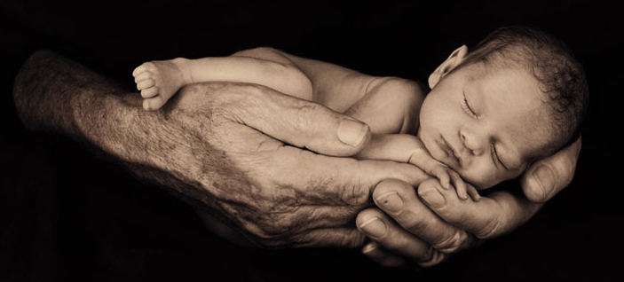

Εγκαύματα σε βρέφη
Επιφάνεια σώματος
Κανόνας του 9
18%
18%
9%
1%
14%
Ioannis Lazarettos MD PhD
Orthopaedic Surgeon
3
Notes:
3

Slide 4
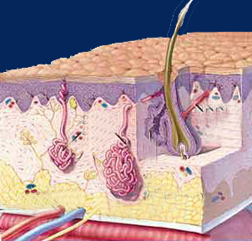
Εγκαύματα
Ανατομία Δέρματος
Επιδερμίδα
Χόριο
Υποδόριο λίπος
Συνδετικός ιστός
Μυϊκός ιστός
Ioannis Lazarettos MD PhD
Orthopaedic Surgeon
4
Notes:
4

Slide 5
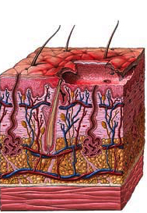
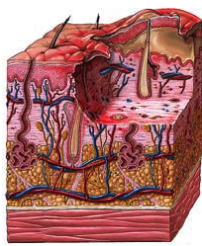
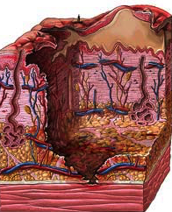
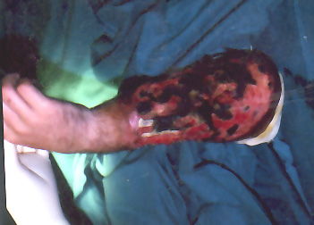
Εγκαύματα
Ταξινόμηση
I: μέχρι επιδερμίδα
II: επιδερμίδα, χόριο, λίπος
ΙΙΙ: και συνδετικός ιστός
IV: μυς και οστά
Ioannis Lazarettos MD PhD
Orthopaedic Surgeon
5
Notes:
5

Slide 6
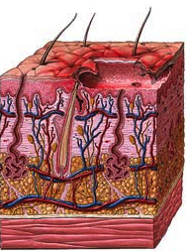
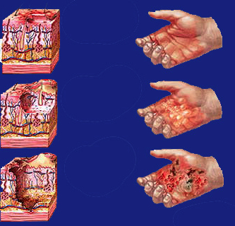

Εγκαύματα
Συμπτώματα
Ι
Ερύθημα,
Ελαφρός πόνος
ΙΙ
Υγρό, Φλύκταινα,
Λευκή χροιά, Πόνος
ΙΙΙ
Εσχάρες, Νεκρώσεις,
Όχι Αίσθηση, Πόνος
Ioannis Lazarettos MD PhD
Orthopaedic Surgeon
6
Notes:
6

Slide 7
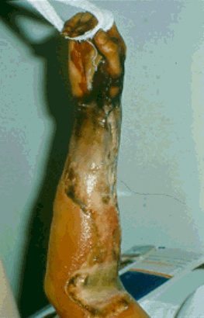
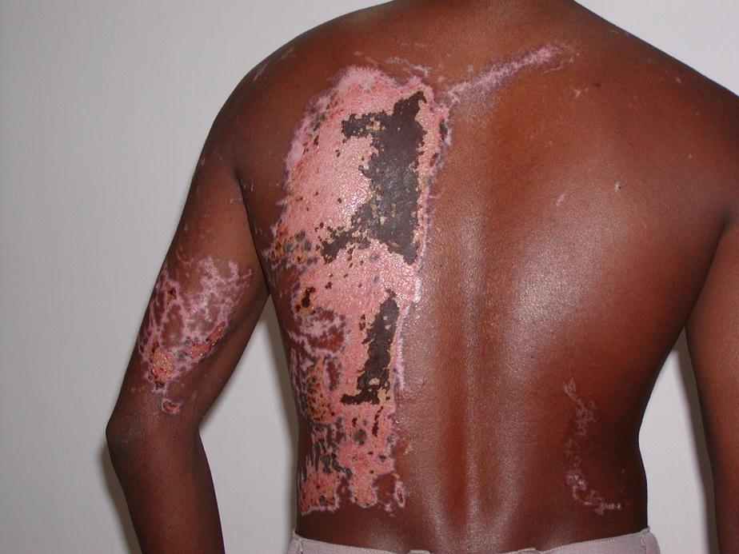
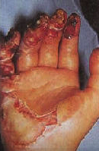
Εγκαύματα
Διακρίνονται σε:
1. Θερμικά
2. Χημικά
3. Ηλεκτρικά
Ioannis Lazarettos MD PhD
Orthopaedic Surgeon
7
Notes:
7

Slide 8
Εγκαύματα
Ανάλογα με την αιτία:
Ξηρή θερμότητα
Τσιγάρο, Σίδερο, Κάρβουνο
Υγρή θερμότητα
Ατμός, Λάδι
Υγρή φλόγα
Βενζίνη, Οινόπνευμα
Ξηρή φλόγα
Υγραέριο
Ψύξη
Υγρό άζωτο
Ακτινοβολία
Ήλιος, Ακτίνες-Χ
Ioannis Lazarettos MD PhD
Orthopaedic Surgeon
8
Notes:
8

Slide 9
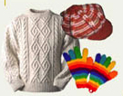
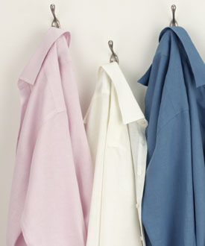
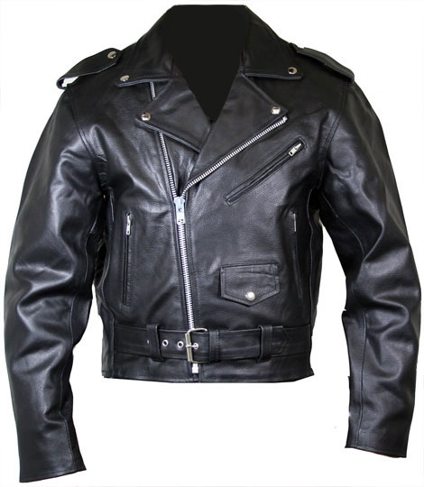
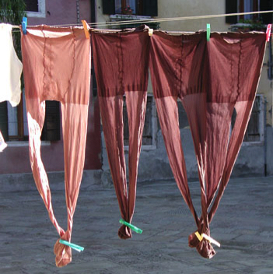
Εγκαύματα
Σημασία των ρούχων:
Μάλλινα: Μόνωση σε ξηρή, Καταστροφή σε υγρή
Βαμβακερά: Καίγονται εύκολα
Δερμάτινα: Μόνωση σε ξηρή και υγρή θερμότητα
Πλαστικά: Εύκολη ανάφλεξη, Έκλυση τοξικών
Ioannis Lazarettos MD PhD
Orthopaedic Surgeon
9
Notes:
9

Slide 10
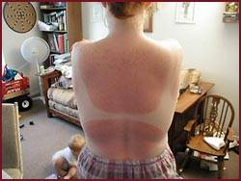
Θερμικά Εγκαύματα
Από θερμά σώματα με θερμοκρασία > των 42 - 45°C
Ήλιος, Νερό, Ατμός, Μάτι κουζίνας κ.α.
Ioannis Lazarettos MD PhD
Orthopaedic Surgeon
10
Notes:
10

Slide 11
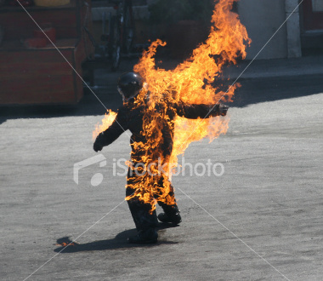
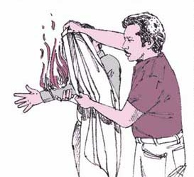
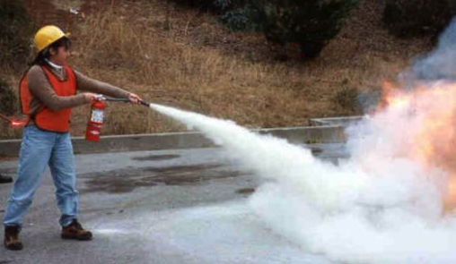
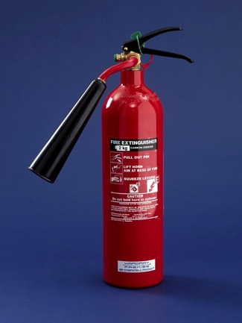
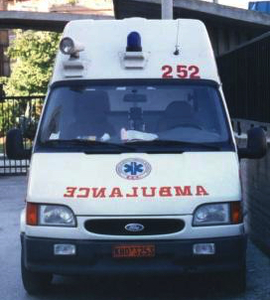
Πρώτες βοήθειες σε φλεγόμενο
1. Απομακρύνουμε το θύμα, το ξαπλώνουμε
2. Σβήνουμε φωτιά με νερό, άμμο ή αφρό ή μάλλινη κουβέρτα
3. Εκτίμηση αναπνοής
4. Αφαίρεση ρούχων μόνο σε υγρό έγκαυμα
5. Αφαίρεση κοσμημάτων
Ioannis Lazarettos MD PhD
Orthopaedic Surgeon
11
Notes:
11

Slide 12
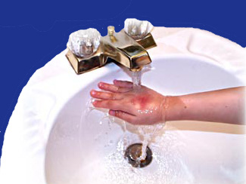
Πρώτες Βοήθειες
1. Απομακρύνουμε την πηγή θερμότητας
2. Αφαιρούμε τα ρούχα από το έγκαυμα
3. Τρεχούμενο νερό βρύσης για 15 – 20 λεπτά τουλάχιστον
4. Ποτέ αλοιφές ή επιδέσμους πάνω στο έγκαυμα
5. Σε έγκαυμα 2^{ου} βαθμού συνοδεύουμε το θύμα στο Νοσοκομείο για ιατρική φροντίδα
Ioannis Lazarettos MD PhD
Orthopaedic Surgeon
12
Notes:
12

Slide 13
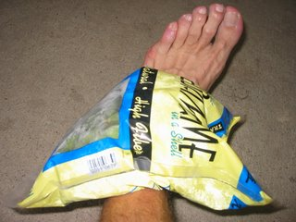
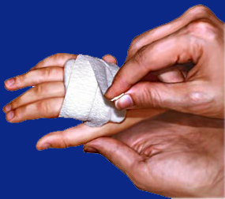
Πρώτες Βοήθειες
Μικρά εγκαύματα
1. Ψύξη με κρύο νερό ή παγάκια
2. Δεν σπάμε φουσκάλες
3. Δεν καλύπτουμε το έγκαυμα
Ioannis Lazarettos MD PhD
Orthopaedic Surgeon
13
Notes:
13

Slide 14
Πρώτες Βοήθειες
Μεγάλα εγκαύματα
1. Δεν αφαιρούμε ρούχα κολλημένα
2. Δεν καλύπτουμε με αλοιφές
3. Δεν πειράζουμε την εγκαυματική επιφάνεια
4. Δεν δίνουμε ούτε νερό
5. Σκεπάζουμε το έγκαυμα με αποστειρωμένο ύφασμα εμποτισμένο με νερό
6. Άμεση διακομιδή
Ioannis Lazarettos MD PhD
Orthopaedic Surgeon
14
Notes:
14

Slide 15
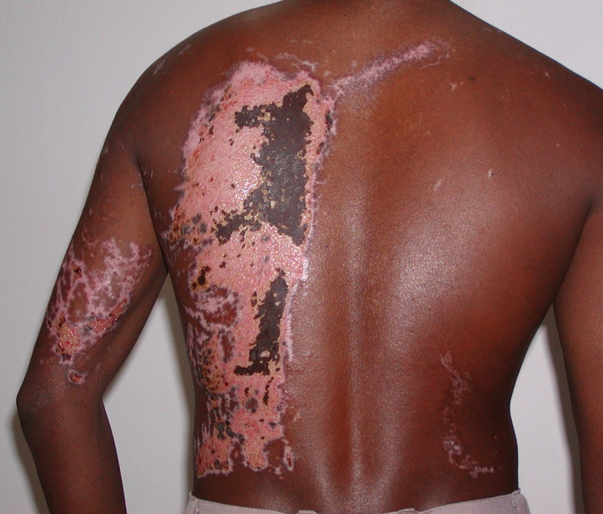
Χημικά Εγκαύματα
1. Από διάφορα οξέα ή αλκάλια
2. Σε αντίθεση με τα θερμικά αργούν να δώσουν συμπτώματα
3. Έντονος διαπεραστικός πόνος ο οποίος καθυστερεί του εγκαύματος
Χημικό έγκαυμα μεγάλης έκτασης
Ioannis Lazarettos MD PhD
Orthopaedic Surgeon
15
Notes:
15

Slide 16
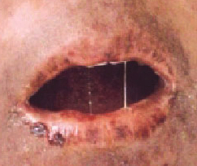

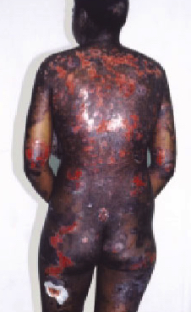
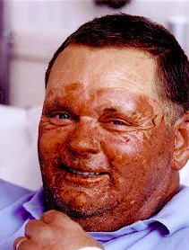
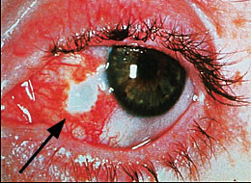
Χημικά Εγκαύματα
1. Κατάποση
Σοβαρές βλάβες σε βλεννογόνους, οίδημα, δύσπνοια
2. Οφθαλμός
Ερυθρότητα, Φωτοευαισθησία
3. Δέρμα
Ερυθρότητα, καταστροφή, Καυστικός πόνος
Ioannis Lazarettos MD PhD
Orthopaedic Surgeon
16
Notes:
16

Slide 17
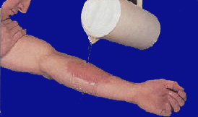
Πρώτες Βοήθειες
1. Άμεση πλύση της περιοχής 20 – 25 λεπτά
2. Προφυλάσσουμε από το νερό υγιείς περιοχές του σώματος
3. Ποτέ δε σκεπάζουμε την περιοχή
4. Μεταφορά στο Νοσοκομείο
Ioannis Lazarettos MD PhD
Orthopaedic Surgeon
17
Notes:
17

Slide 18
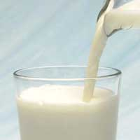
Πρώτες Βοήθειες σε Κατάποση
1. Πιθανή έναρξη ΚΑΡΠΑ
2. Άμεση πλύση προσώπου, στόματος
3. Νερό ή γάλα σε γουλιές
4. Ποτέ δεν προκαλούμε εμετό
5. Μεταφορά στο Νοσοκομείο
6. Κέντρο Δηλητηριάσεων: 210 - 7793777
Ioannis Lazarettos MD PhD
Orthopaedic Surgeon
18
Notes:
18

Slide 19
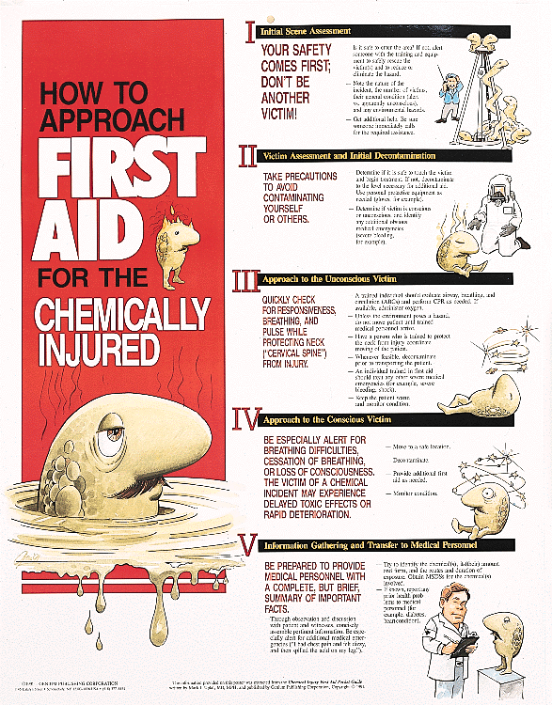
Πρώτες Βοήθειες σε Κατάποση
1. Η ασφάλειά μας ΠΡΩΤΑ
2. Μέτρα προστασίας με ειδική στολή
3. Γρήγορη εκτίμηση
4. Απώλεια συνείδησης
5. Πληροφορίες στο ιατρικό προσωπικό
Ioannis Lazarettos MD PhD
Orthopaedic Surgeon
19
Notes:
19

Slide 20
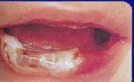
Ηλεκτρικό Έγκαυμα
1. Από υψηλή τάση ρεύματος
2. Ιδιαίτερη προσοχή καθώς μπορεί ο διασώστης να γίνει και ο ίδιος θύμα
3. Ο ανανήπτης είναι πάντα έτοιμος για έναρξη ΚΑΡΠΑ
Ioannis Lazarettos MD PhD
Orthopaedic Surgeon
20
Notes:
20

Slide 21
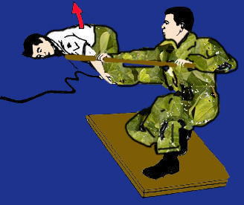
Πρώτες Βοήθειες
1. Διακοπή ρεύματος
2. Απομάκρυνση θύματος από το σημείο του ατυχήματος, ΠΑΝΤΑ με χρήση ενδιάμεσου υλικού (Κακός αγωγός π.χ. ξύλο)
3. Καλείται το ΕΚΑΒ
4. Έλεγχος ζωτικών σημείων
5. Αν δεν υπάρχουν ζωτικά σημεία γίνεται έναρξη ΚΑΡΠΑ
Ioannis Lazarettos MD PhD
Orthopaedic Surgeon
21
Notes:
21

Slide 22
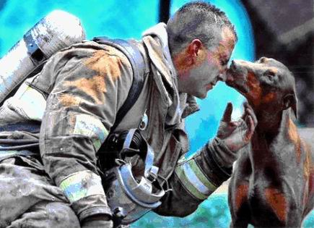
Ioannis Lazarettos MD PhD
Orthopaedic Surgeon
22
Notes:
22

Slide 23
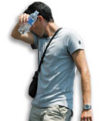
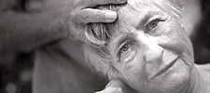
Θερμοπληξία
Μεγάλη αύξηση θερμοκρασίας σώματος
Συμπτώματα :
Αδυναμία
Ταχύπνοια
Ίλιγγος
Κυάνωση
Σπασμοί
Παραλήρημα
Κώμα
Ioannis Lazarettos MD PhD
Orthopaedic Surgeon
23
Notes:
23

Slide 24
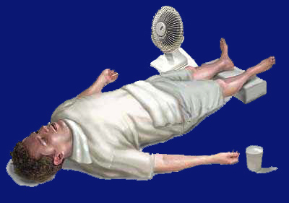
Πρώτες Βοήθειες
1. Μεταφέρουμε & ξαπλώνουμε το θύμα σε δροσερό μέρος
2. Βγάζουμε τα ρούχα
3. Άφθονο νερό & υγρά με Κ/Νa
4. Βρεγμένο σεντόνι & ρεύμα αέρος
5. Παγοκύστες ή κρύα επιθέματα
6. Μεταφορά στο Νοσοκομείο
Ioannis Lazarettos MD PhD
Orthopaedic Surgeon
24
Notes:
24

Slide 25
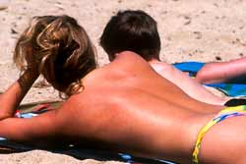
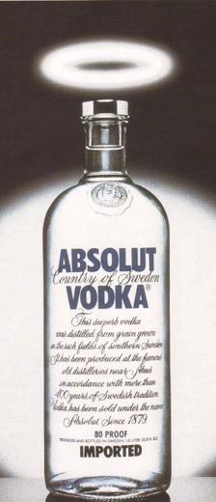
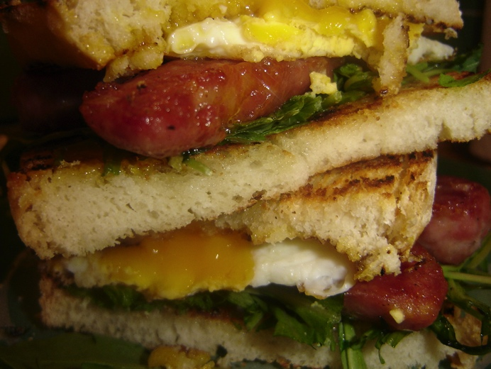
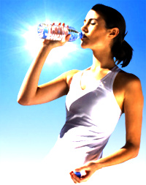
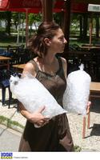
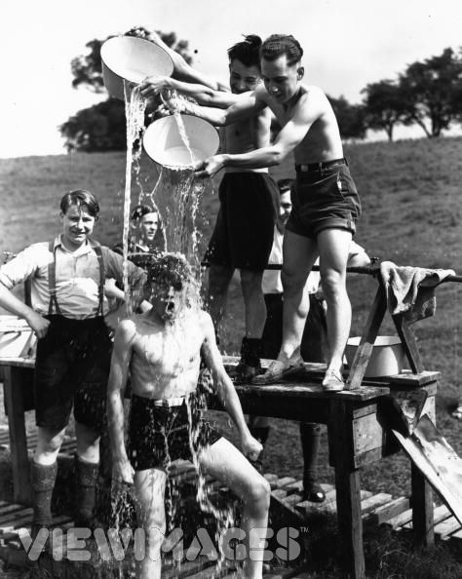
Πρόληψη
Αποφυγή:
Ηλιοθεραπεία
Ζεστοί χώροι
Βαριά εργασία
Τρέξιμο
Οινόπνευμα
Πολυφαγία
Ενδείκνυνται:
Ελαφριά ανοιχτόχρωμη ενδυμασία
Άφθονα υγρά
Μικρά γεύματα
Ντους
Ioannis Lazarettos MD PhD
Orthopaedic Surgeon
25
Notes:
25

Slide 26
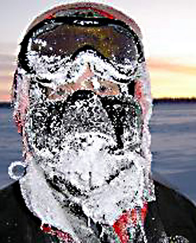
Κρυοπληξία
Μεγάλη πτώση θερμοκρασίας σώματος
Συμπτώματα:
Ρίγος
Αίσθημα ψύχους
Ωχρότητα
Τραυλισμός
Άμβλυνση αντίληψης
Παράλογες ενέργειες
Βραδυσφυγμία
Μείωση αναπνοών
Ioannis Lazarettos MD PhD
Orthopaedic Surgeon
26
Notes:
26

Slide 27
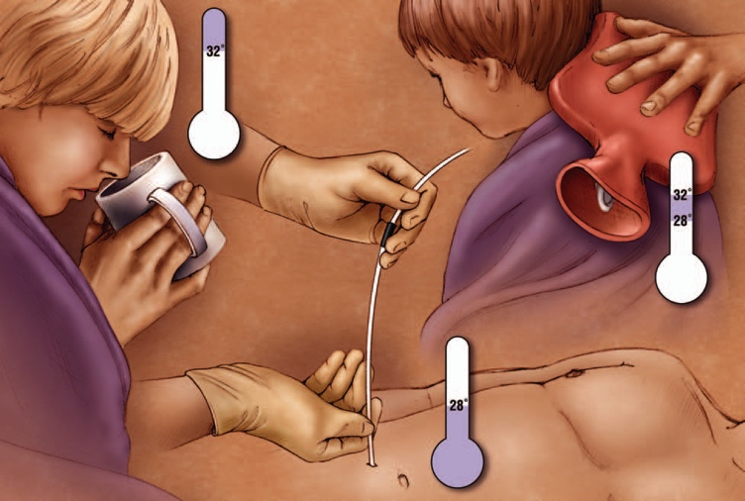
Πρώτες βοήθειες
1. Μεταφέρουμε & ξαπλώνουμε το θύμα σε ζεστό μέρος
2. Ρούχα ζεστά & στεγνά
3. Ζεστά - γλυκά ροφήματα
4. Θερμά επιθέματα
5. ΚΑΡΠΑ αν χρειαστεί
6. Μεταφορά στο Νοσοκομείο
Ioannis Lazarettos MD PhD
Orthopaedic Surgeon
27
Notes:
27

Slide 28
Κρυοπαγήματα
Πτώση θερμοκρασίας μέρους του σώματος
Προκαλούνται από:
Συνθήκες απώλειας θερμοκρασίας
Βρεγμένα ρούχα
Αλκοόλ
Πυρετός
Αιμορραγία
Υπερκόπωση
Παράγοντες παρεμπόδισης κυκλοφορίας
Στενά ρούχα
Αγγειακές βλάβες
Παράγοντες μειωμένης αντοχής
<17 ετών >45
Αδυνάτισμα
Αφυδάτωση
Ioannis Lazarettos MD PhD
Orthopaedic Surgeon
28
Notes:
28

Slide 29
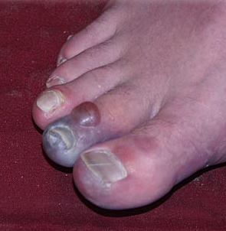

Κρυοπαγήματα
Συμπτώματα:
Υπεραιμία
Οίδημα
Κυάνωση
Εσχάρες
Εξελκώσεις
Ioannis Lazarettos MD PhD
Orthopaedic Surgeon
29
Notes:
29

Slide 30

Πρώτες βοήθειες
1. Καταφύγιο
2. Αφαίρεση στενών ρούχων
3. Στεγνά ρούχα
4. Σταδιακή επαναθέρμανση
5. Όταν επανέλθει ανάρτηση σκέλους
6. Μεταφορά στο Νοσοκομείο
Ioannis Lazarettos MD PhD
Orthopaedic Surgeon
30
Notes:
30

Slide 31






Ακτινοβολία
Θεραπευτική, Διαγνωστική, Βιομηχανική, Πολεμική
Δράση αθροιστική!!!
Έγκαυμα
Ανορεξία
Εμετοί
Καταβολή
Καρκίνος
Θάνατος
Ioannis Lazarettos MD PhD
Orthopaedic Surgeon
31
Notes:
31

Slide 32





Πρώτες Βοήθειες
1. Προστασία
2. Νερό
3. Μέτρηση ραδιενέργειας
Ioannis Lazarettos MD PhD
Orthopaedic Surgeon
32
Notes:
32

Slide 33





Πρώτες Βοήθειες
Ioannis Lazarettos MD PhD
Orthopaedic Surgeon
33
Notes:
33

Slide 34




Πρώτες Βοήθειες
Ioannis Lazarettos MD PhD
Orthopaedic Surgeon
34
Notes:
34

Slide 35
Προφυλακτικά Μέτρα
1. Παραμένουμε ντυμένοι
2. Πέφτουμε στο έδαφος καλύπτουμε κεφάλι
3. Προστασία από φυσικό εμπόδιο (τοίχος, βράχος) 10 min
4. Ντους
5. Όχι νερό ή τροφή πριν ελεγχθεί η καταλληλότητά τους
6. Παρακολουθούμε τα ΜΜΕ και αγνοούμε τυχόν φήμες
Ioannis Lazarettos MD PhD
Orthopaedic Surgeon
35
Notes:
35

Slide 36



Προφυλακτικά Μέτρα
Δεν είναι παραμύθι επιστημονικής φαντασίας!!!
Ioannis Lazarettos MD PhD
Orthopaedic Surgeon
36
Notes:
36

Slide 37
Δαγκώματα
Τα δαγκώματα είναι κακώσεις που προκαλούνται από:
Θηλαστικά
Ερπετά
Έντομα
Άνθρωπος
Ζώα με μικρά δόντια προκαλούν βαθιά τρυπήματα
Ζώα με μεγάλα δόντια προκαλούν ανώμαλες αποσπάσεις δέρματος και άλλων ιστών
Ioannis Lazarettos MD PhD
Orthopaedic Surgeon
37
Notes:
37

Slide 38
Πρώτες Βοήθειες
1. Αντιμετωπίζεται ως τραύμα
2. Πλένουμε το τραύμα με άφθονο νερό και αντισηπτικό
3. Ελέγχουμε την τυχόν αιμορραγία
4. Δεν επιχειρούμε συρραφή του τραύματος
5. Ιατρική βοήθεια
6. Ανοσοποίηση κατά του τετάνου
Ioannis Lazarettos MD PhD
Orthopaedic Surgeon
38
Notes:
38

Slide 39
Δάγκωμα από Θηλαστικά
Αντιμετωπίζεται όπως περιγράφηκε παραπάνω
Φόβος για Λύσσα
Νόσος δυνητικά θανατηφόρα του νευρικού συστήματος
Μεταδίδεται με το σάλιο
Πολύ σπάνια στην Ελλάδα
Παρακολούθηση του ζώου για 15 ημέρες
Αν το ζώο είναι υγιές έχει καλώς
Αν το ζώο δε βρεθεί ή νοσεί, το θύμα πρέπει να λάβει αντιλυσσική θεραπεία
Ioannis Lazarettos MD PhD
Orthopaedic Surgeon
39
Notes:
39

Slide 40

Δάγκωμα από Φίδια
Σε όλο τον Κόσμο 375 είδη δηλητηριωδών φιδιών
4 Κατηγορίες:
Κόμπρες
Έχιδνες
Κροταλίες
Υδρίδες
1.000.000 δαγκώματα / έτος
50.000 θάνατοι / έτος
Στην Ευρώπη: Έχιδνες
Ioannis Lazarettos MD PhD
Orthopaedic Surgeon
40
Notes:
40

Slide 41

Δάγκωμα από Φίδια
Η βαρύτητα της δηλητηρίασης εξαρτάται:
Είδος φιδιού
Πόσο φοβισμένο είναι το φίδι
Πόσο δηλητήριο έχει (Την Άνοιξη είναι πιο δραστικό)
Αριθμός δαγκωμάτων
Ioannis Lazarettos MD PhD
Orthopaedic Surgeon
41
Notes:
41

Slide 42
Πρώτες Βοήθειες
Μη δηλητηριώδες φίδι:
Αντιμετώπιση όμοια με κάθε άλλο δάγκωμα
Δηλητηριώδες φίδι:
Στην Ελλάδα μόνο η Έχιδνα ή Οχιά
Σπάνια το δάγκωμα της σπάνια είναι θανατηφόρο
Σχολαστικό πλύσιμο τραύματος
Απομύζηση δηλητηρίου με ειδική βεντούζα και ποτέ με το στόμα
Εφαρμογή ίσχαιμης περίδεσης κεντρικότερα του τραυματισμένου μέλους
Παρακολούθηση ζωτικών σημείων
Άμεση μεταφορά σε Νοσοκομείο
Αντιϊοβόλος ορός (αμφισβητείται)
Ioannis Lazarettos MD PhD
Orthopaedic Surgeon
42
Notes:
42

Slide 43


Βλάβες από Θαλάσσιους Οργανισμούς & Ψάρια
Οι συνηθέστεροι θαλάσσιοι οργανισμοί που μπορούν να προκαλέσουν βλάβες στον ανθρώπινο οργανισμό είναι:
Μέδουσες
Θαλάσσιες ανεμώνες
Κοράλια
Δράκαινα
Σκορπιός
Σμέρνα
Σαλάχι
Είναι δυνατόν να προκαλέσουν αλλεργικές αντιδράσεις και τοξικές βλάβες
Ioannis Lazarettos MD PhD
Orthopaedic Surgeon
43
Notes:
43

Slide 44



Πρώτες Βοήθειες
1. Απομάκρυνση του θύματος από τη θάλασσα
2. Προσεκτική αφαίρεση νηματοειδών σωμάτων (μέδουσες) ή ακίδων (σκορπιός, δράκαινα)
3. Τοπική εφαρμογή αντιϊσταμινικών αλοιφών
4. Οι συστηματική αλλεργική αντιδράσεις είναι σπάνιες και αντιμετωπίζονται ανάλογα
Ioannis Lazarettos MD PhD
Orthopaedic Surgeon
44
Notes:
44

Slide 45

Τσίμπημα από Έντομα
Πιό συχνά:
Κουνούπι
Μέλισσα
Σφήκα
Τσιμπούρι
Σκορπιός
Το τσίμπημα ή το δάγκωμά τους περιέχει μίγμα τοξινών:
Ερεθιστικές
Αιμολυτικές
Αιμορραγικές
Η αναλογία και η περιεκτικότητα ποικίλει ανάλογα με το είδος του εντόμου
Ioannis Lazarettos MD PhD
Orthopaedic Surgeon
45
Notes:
45

Slide 46

Τσίμπημα από Έντομα
Συμπτώματα:
Πόνος
Οίδημα
Δυσφορία
Πιθανή αναφυλακτική αντίδραση
Ioannis Lazarettos MD PhD
Orthopaedic Surgeon
46
Notes:
46

Slide 47




Πρώτες Βοήθειες
Κεντρί μέλισσας – σφήκας
Αφαίρεση κεντριού με τσιμπιδάκι
Παγοκύστη
Αν αλλεργική αντίδραση: Κορτιζόνη – Νοσοκομείο
Τσιμπούρι
Προσεκτική αφαίρεση με τσμπιδάκι
Κουνούπι
Αντιϊσταμινική αλοιφή
Σκορπιός
Τοπική αντιμετώπιση
Γενική υποστήριξη (ενυδάτωση, καρδιοτόνωση, αντίδοτο-εργοταμίνη)
Ioannis Lazarettos MD PhD
Orthopaedic Surgeon
47
Notes:
47

Slide 48

Ξένα Σώματα
Ξένα σώματα στο δέρμα, παρασχίδες, αγκίστρια
Προσεκτική αφαίρεση με τσιμπιδάκι
Αγκίστρι: όπως περιγράφεται στο σχήμα
Ioannis Lazarettos MD PhD
Orthopaedic Surgeon
48
Notes:
48

Slide 49
Ξένα Σώματα
Ξένα σώματα στο μάτι
Παρατήρηση ματιού σε άπλετο φως
Πλύσιμο με άφθονο νερό
Ποτέ δεν τρίβουμε το μάτι
Ioannis Lazarettos MD PhD
Orthopaedic Surgeon
49
Notes:
49

Slide 50

Ευχαριστώ για την Προσοχή σας!
Ioannis Lazarettos MD PhD
Orthopaedic Surgeon
50
Notes:
50

